Slide 1
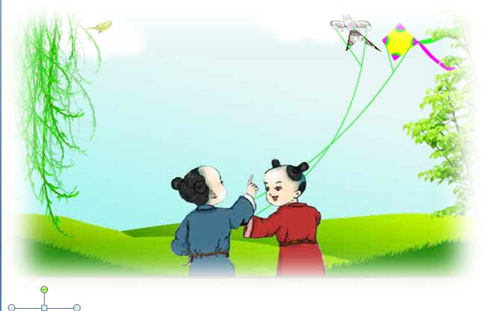


统编语文教材小学二年级下册第一单元
1.古诗二首
0

Slide 2
1.古诗二首
0

Slide 3
cūn jū
村居

Slide 4

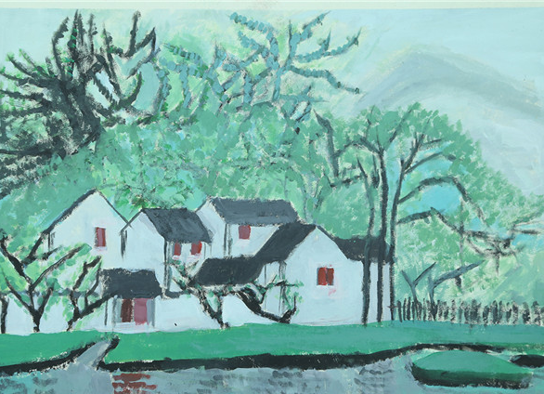
村居：在乡村里居住时见到的景象。
高鼎，清代诗人。
0

Slide 5
读诗要求
1.读准字音，读通诗句，注意停顿。
2.试着读出诗的节奏。
0

Slide 6
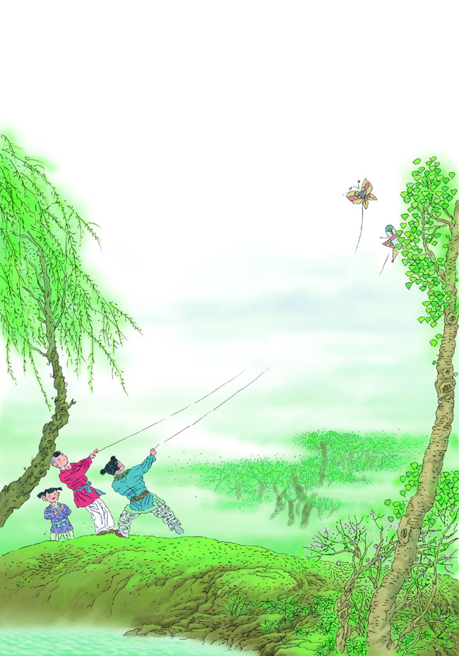
村居
（清 高鼎 ）
草长莺飞二月天，
拂堤杨柳醉春烟。
儿童散学归来早，
忙趁东风放纸鸢。

Slide 7

读准字音
zhǎng yīng
fú dī
草长莺飞 拂堤杨柳
醉春烟 散学 趁 纸鸢
zuì
sàn
chèn
yuān
0

Slide 8
读好节奏
草长/莺飞/二月天，
拂堤/杨柳/醉春烟。
儿童/散学/归来早，
忙趁/东风/放纸鸢。
0

Slide 9
读好节奏
草长莺飞/二月天，
拂堤杨柳/醉春烟。
儿童散学/归来早，
忙趁东风/放纸鸢。
0

Slide 10
村居
（清 高鼎 ）
草长莺飞二月天，
拂堤杨柳醉春烟。
儿童散学归来早，
忙趁东风放纸鸢。

Slide 11
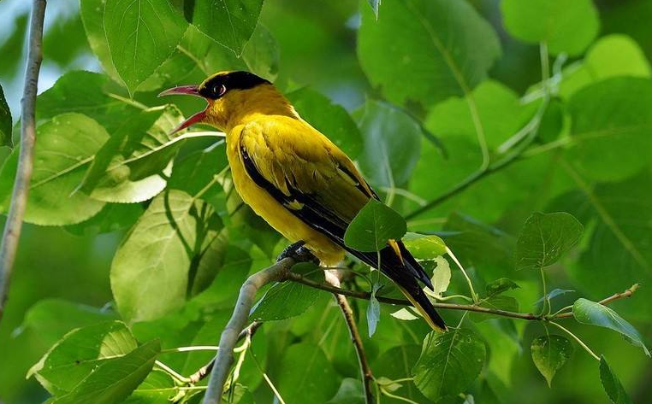
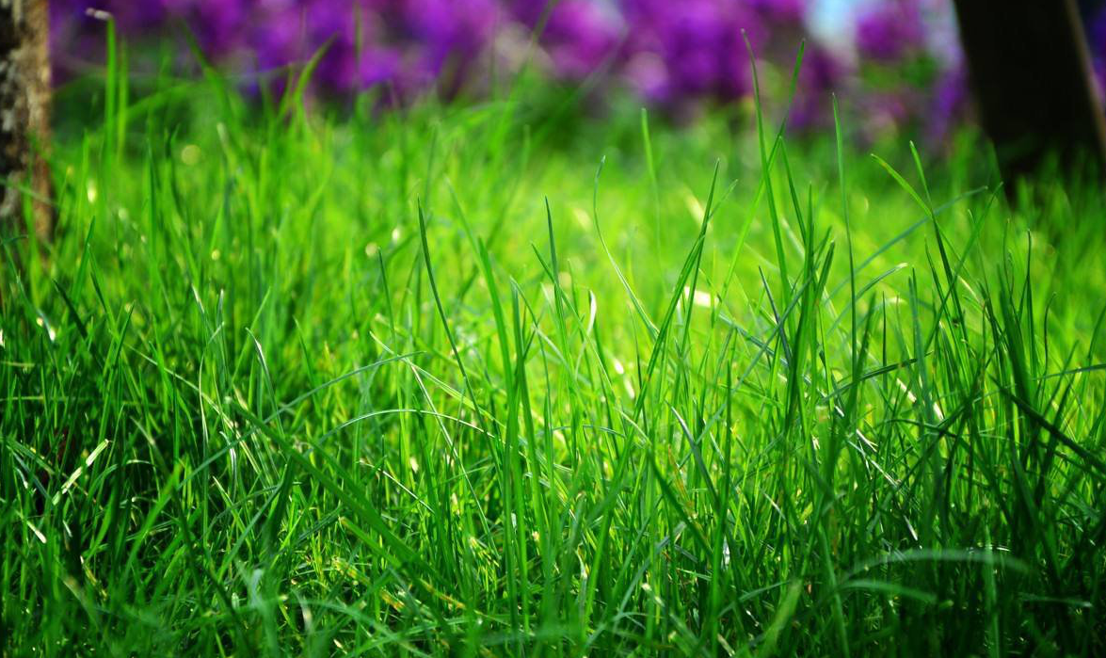

寻找春天
草长
黄莺
0

Slide 12
寻找春天
1.两个黄鹂鸣翠柳,
一行白鹭上青天。
2.几处早莺争暖树,
谁家新燕啄春泥。
3.流连戏蝶时时舞,
自在娇莺恰恰啼。
4.映阶碧草自春色,
隔叶黄鹂空好音。
莺飞
0

Slide 13
寻找春天
草长莺飞二月天

Slide 14
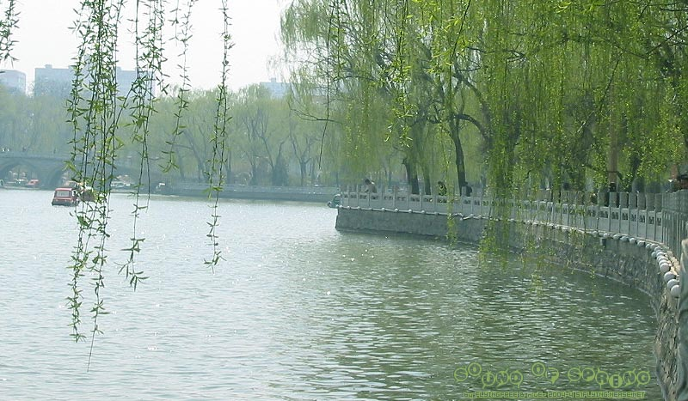
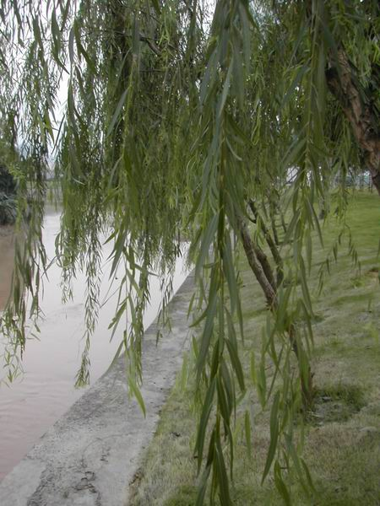
寻找春天
dī
堤是什么？
拂堤杨柳
0

Slide 15
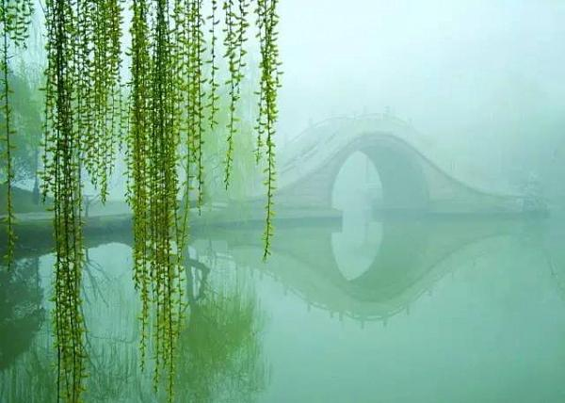
寻找春天
醉
春烟
0

Slide 16



寻找春天
音乐让人陶醉
风景让人陶醉
酒香醉人
0

Slide 17
寻找春天
拂堤杨柳醉春烟

Slide 18
寻找春天
草长莺飞二月天，
拂堤杨柳醉春烟。

Slide 19
寻找春天
儿童散学归来早，
忙趁东风放纸鸢。

Slide 20

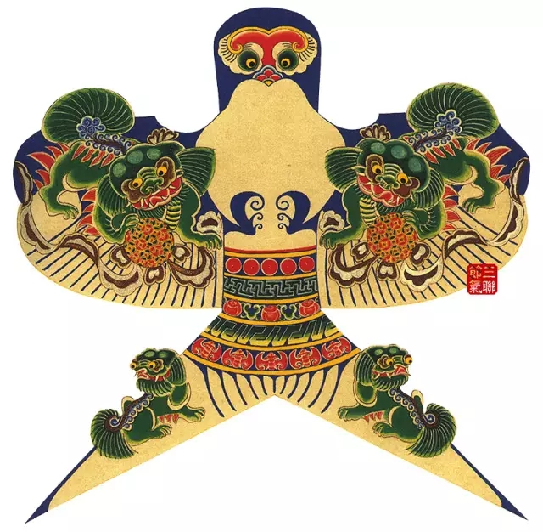
寻找春天
纸鸢
0

Slide 21
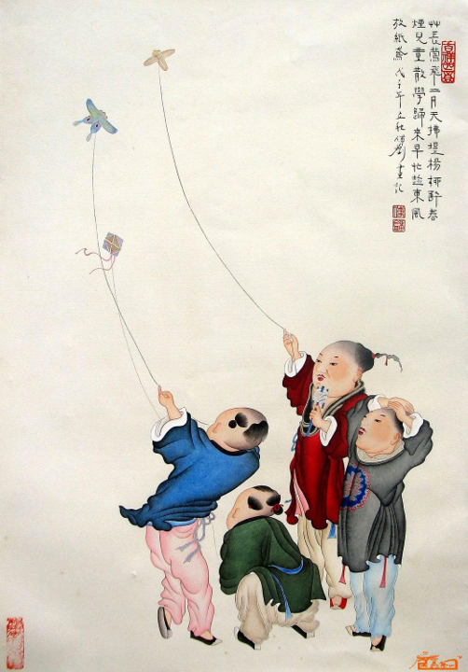
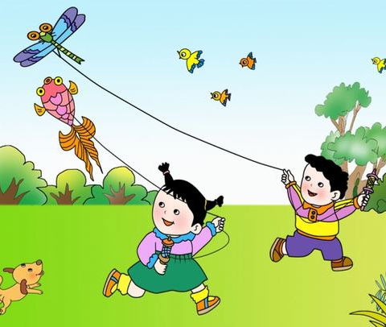
寻找春天
东风——春风
0

Slide 22
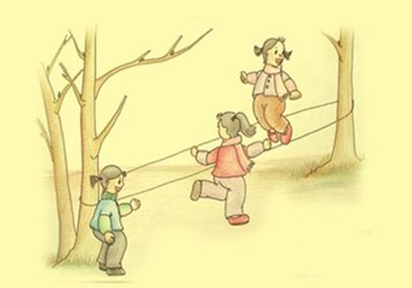
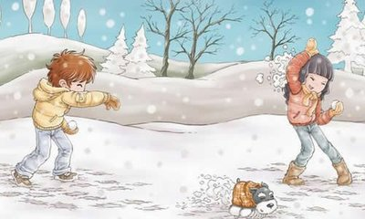
寻找春天
儿童散学归来早，
忙约伙伴跳皮筋。
儿童散学归来早，
忙趁飞雪乐翻天。
0

Slide 23
寻找春天
儿童散学归来早，
忙趁东风放纸鸢。

Slide 24
感悟诗情
村居
（清 高鼎 ）
草长莺飞二月天，
拂堤杨柳醉春烟。
儿童散学归来早，
忙趁东风放纸鸢。

Slide 25
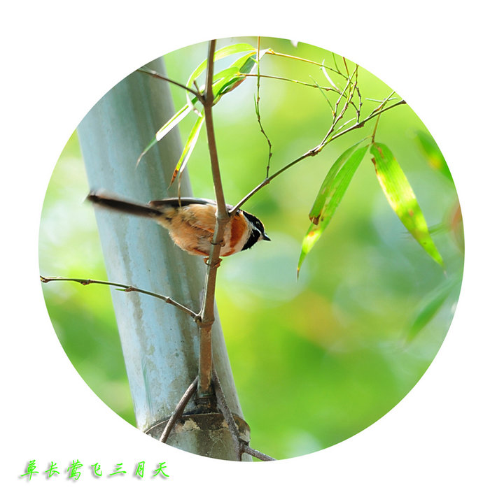

想象画面
莺飞图
草长图
杨柳图
纸鸢图
0

Slide 26
感悟诗情
村居
（清 高鼎 ）
草长莺飞二月天，
拂堤杨柳醉春烟。
儿童散学归来早，
忙趁东风放纸鸢。

Slide 27

学写生字
诗
言字窄窄左边站，
土字略高底横长，
寸字横短竖钩直。
0

Slide 28
学写生字
村
木字横短竖长直，
撇长点小靠中间，
寸字略宽起笔低。
0

Slide 29
学写生字
童
立字扁扁里字长，
横画长短变化多，
里上一横长又长。
0

Slide 30
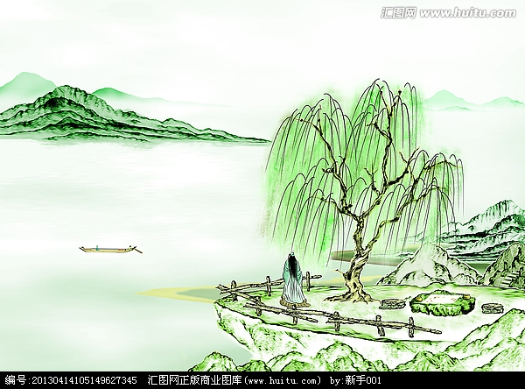
yǒng
咏柳

Slide 31
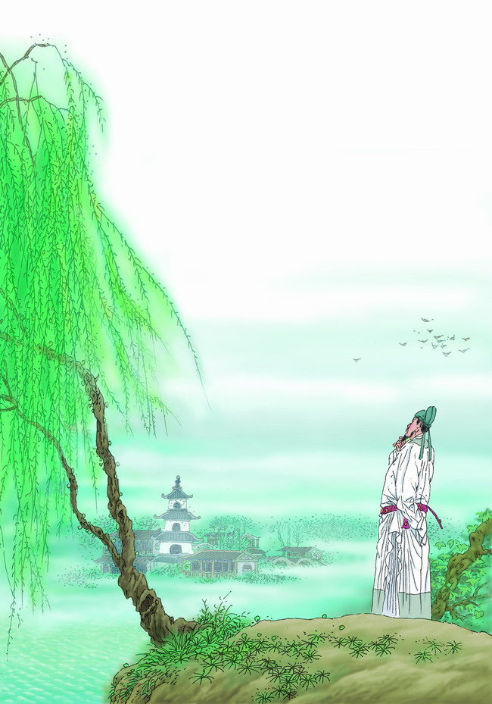
歌颂、赞美
咏
咏柳？

Slide 32
读诗要求
1.读准字音，读通诗句，注意停顿。
2.试着读出诗的节奏。
0

Slide 33
咏柳
（唐 贺知章 ）
碧玉妆成一树高，
万条垂下绿丝绦。
不知细叶谁裁出，
二月春风似剪刀。

Slide 34
读准字音
zhuāng
chuí
sì
碧玉妆成 垂下 似
绿丝绦 裁剪
tāo
cái jiǎn
0

Slide 35
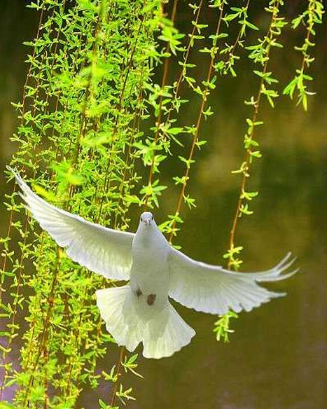
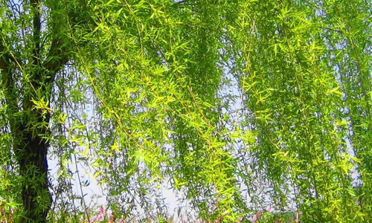
触摸意象
0

Slide 36
触摸意象
1.沾衣欲湿杏花雨，
吹面不寒杨柳风。
2.袅袅城边柳，
青青陌上桑。
3.柳条百尺拂银塘，
且莫深青只浅黄。

Slide 37
咏柳
（唐 贺知章 ）
碧玉妆成一树高，
万条垂下绿丝绦。
不知细叶谁裁出，
二月春风似剪刀。

Slide 38
感受意境
碧玉妆成一树高，
万条垂下绿丝绦。

Slide 39
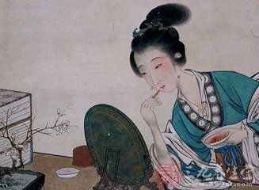

感受意境
化妆
妆
0

Slide 40
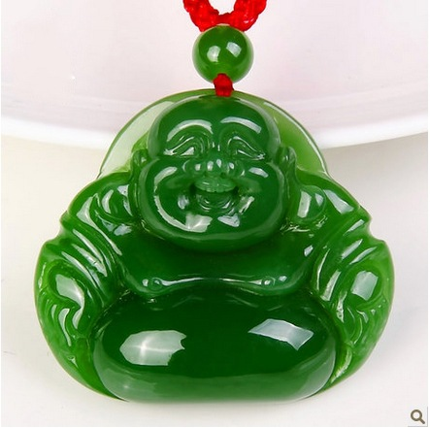

感受意境
绿丝绦
碧玉
0

Slide 41
感受意境
碧玉妆成一树高，
万条垂下绿丝绦。

Slide 42

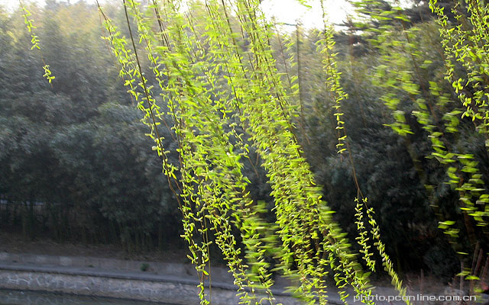
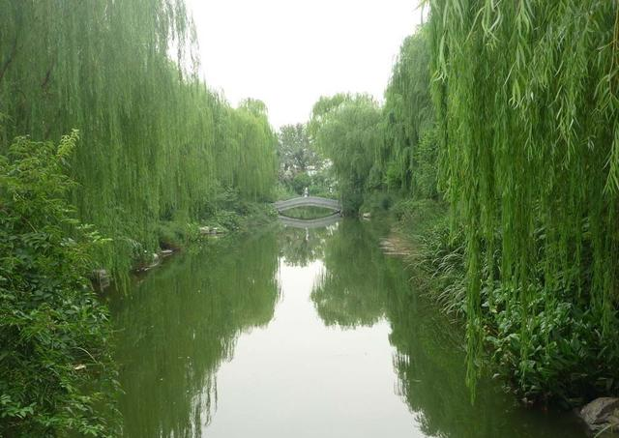
感受意境
0

Slide 43
感受意境
碧玉妆成一树高，
万条垂下绿丝绦。

Slide 44
感受意境
不知细叶谁裁出，
二月春风似剪刀。

Slide 45
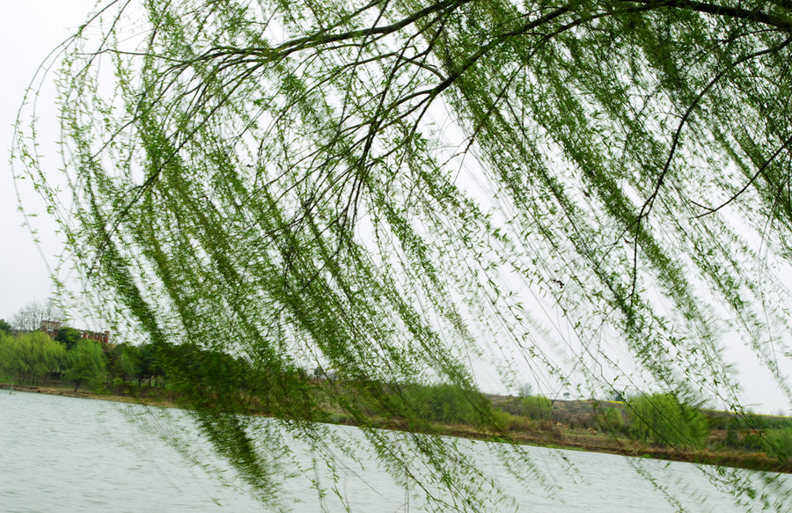
感受意境
0

Slide 46
感受意境
0

Slide 47
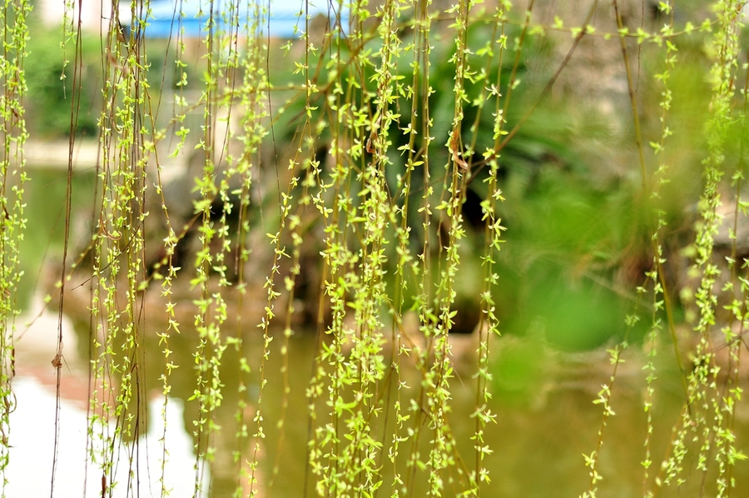
感受意境
0

Slide 48


感受意境
春风似剪刀
0

Slide 49
感受意境
不知细叶谁裁出，
二月春风似剪刀。
裁剪

Slide 50

感受意境
0

Slide 51
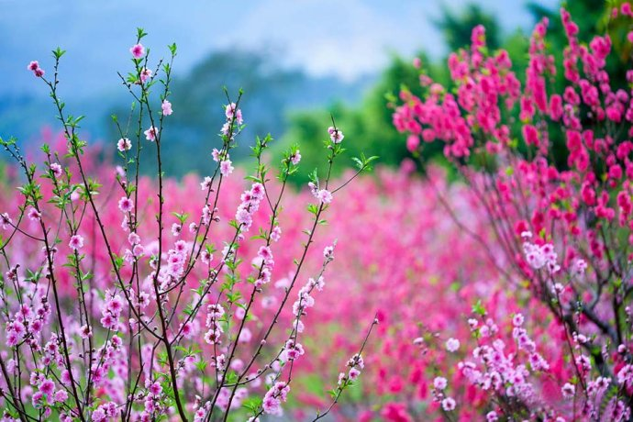
感受意境
0

Slide 52

感受意境
0

Slide 53

感受意境
0

Slide 54
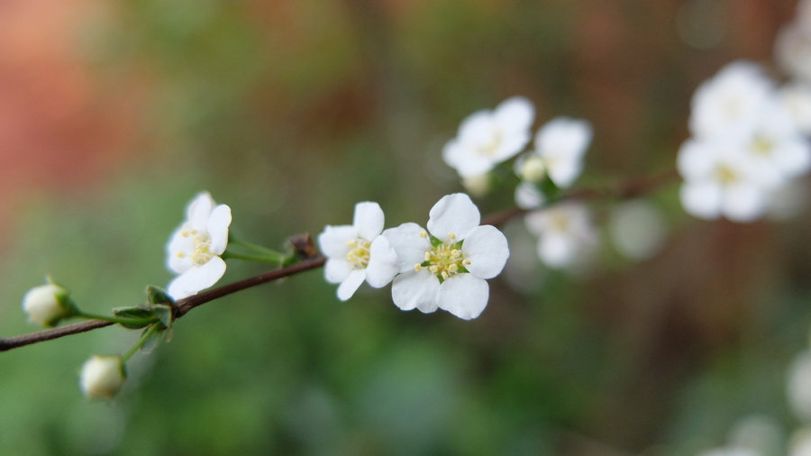
感受意境
0

Slide 55
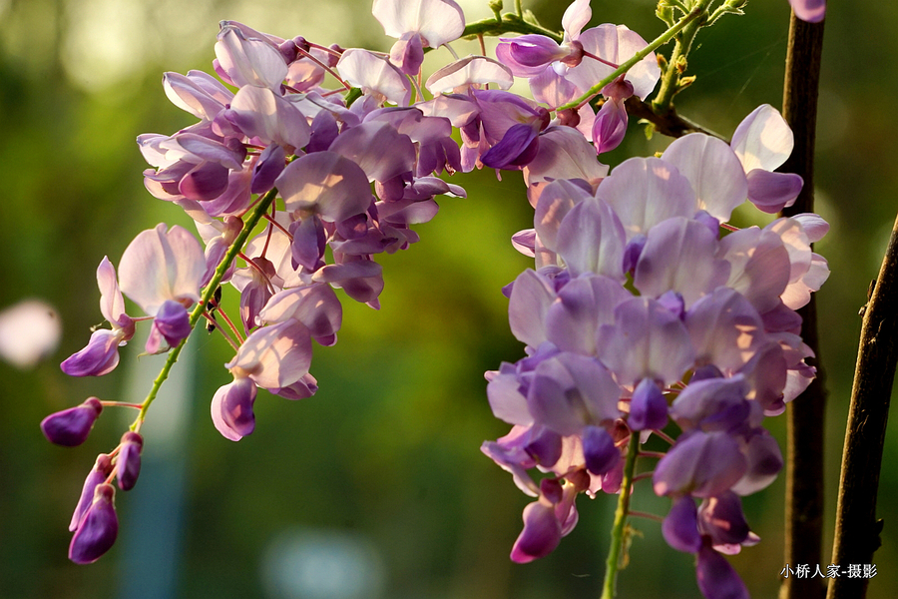
感受意境
0

Slide 56
感悟诗情
咏柳
（唐 贺知章 ）
碧玉妆成一树高，
万条垂下绿丝绦。
不知细叶谁裁出，
二月春风似剪刀。

Slide 57
感悟诗情
咏柳→
赞美春天

Slide 58
感悟诗情
咏柳
（唐 贺知章 ）
碧玉妆成一树高，
万条垂下绿丝绦。
不知细叶谁裁出，
二月春风似剪刀。

Slide 59
识字过关
吟咏 化妆 梳妆打扮
碧绿 丝绦 裁剪
0

Slide 60
学写生字
妆
绿
左窄右宽
0

Slide 61
学写生字
碧
丝
剪
上紧下松
0

Slide 62
自主迁移
1.选择诗中的一个画面，配上图画和
相应的诗句。
2.搜集其他描写春天的诗句，积累背诵。
0

